Slide 1


Solutions Techniques pour Menu Maker
20 décembre 2023
Capirchio eddy

Slide 2
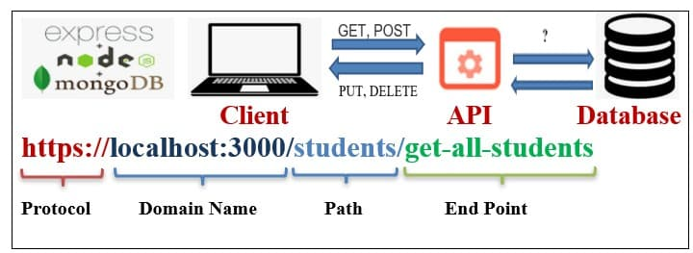
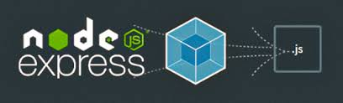
1. Backend
Langage: choisi Node.js avec Express.js
Rapidité de développement grâce à JavaScript côté serveur.
Grande communauté et écosystème riche pour le support et les modules.

Slide 3

Base de données: MongoDB
Souplesse du modèle de données JSON-like pour des structures flexibles.
Capacité à scaler horizontalement pour gérer un grand volume de données.
Exemple structure base données:
Collection : Paramètres _id: ObjectId id_utilisateur: ObjectId (référence à un utilisateur) couleur_menu: String typographie: String autres_champs: ...
Collection : Menus _id: ObjectId id_utilisateur: ObjectId (référence à un utilisateur) nom_menu: String plat_principal: String entrees: [String] desserts: [String] autres_champs: ...
Collection : Utilisateurs _id: ObjectId nom: String email: String mot_de_passe: String autres_champs: ...

Slide 4

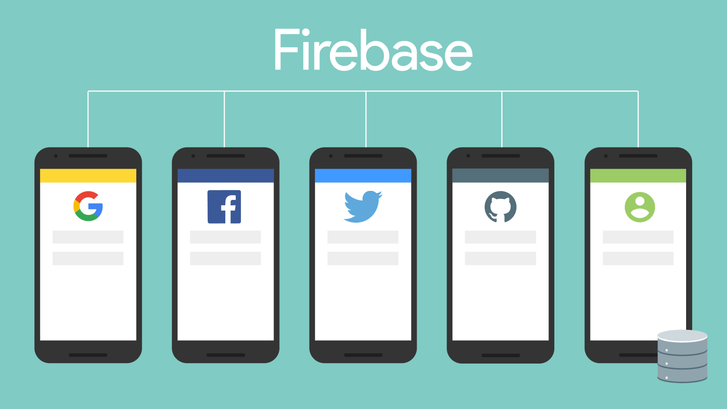
Authentification: Firebase Authentication
Sécurité renforcée avec un service d'authentification robuste.
Gestion des utilisateurs simplifiée avec des fonctionnalités prêtes à l'emploi.

Slide 5

2. Frontend

Slide 6

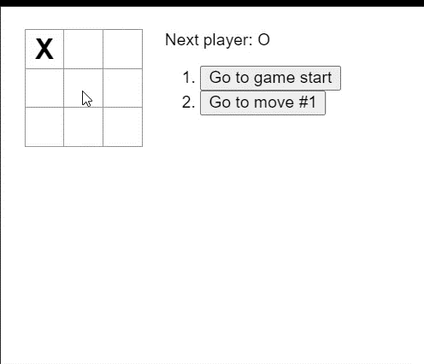
Utilisation de React.js avec Redux :
Réactivité et performance d'interface utilisateur.
Gestion unifiée de l'état pour un développement et une maintenance simplifiés.
Interface utilisateur React avec des composants interactifs:

Slide 7

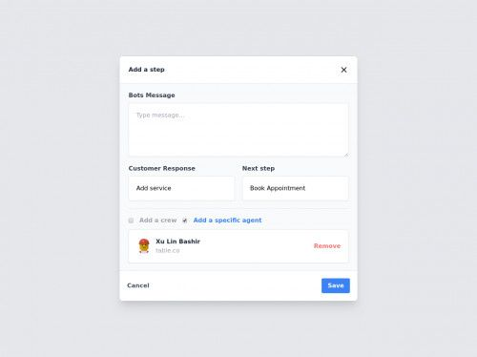
Stylisation avec Tailwind CSS
Rapidité de mise en place grâce à des classes prédéfinies.
Flexibilité pour créer une interface utilisateur personnalisée
Exemple de modal avec Tailwind CSS

Slide 8

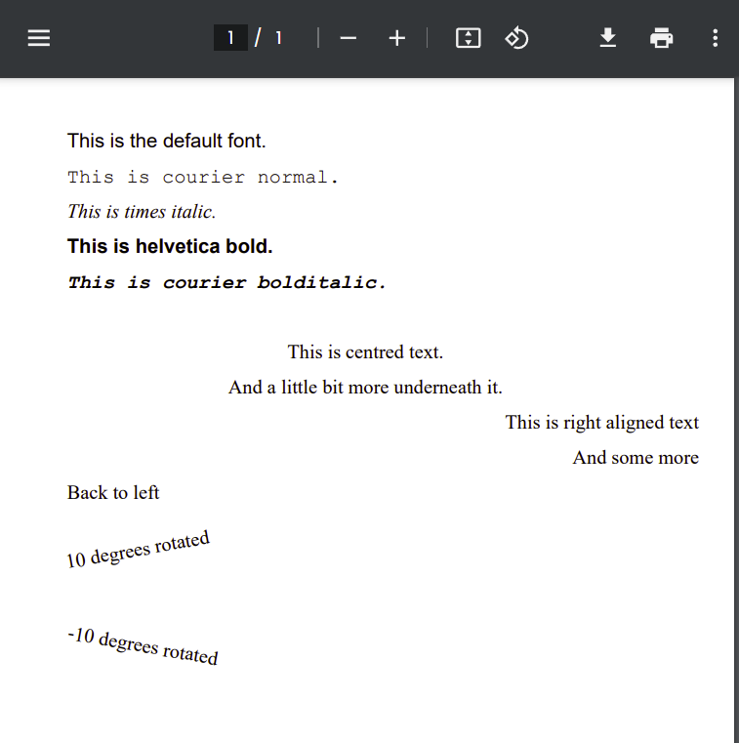
3. Génération de PDF :
Génération de PDF avec jsPDF:
Léger et simple d'utilisation pour la création de fichiers PDF.
Adaptabilité pour générer des contenus dynamiques à partir des données.

Slide 9


4. Hébergement et Infrastructure:
Hébergement VPS sur OVH :
Performance et contrôle complet sur l'infrastructure serveur.
Possibilité de scalabilité en fonction des besoins futurs du projet.
Amélioration des performances
Sécurité renforcée
DNS Rapides et Fiables
Analyse et Contrôle
Scalabilité

Slide 10


5. Intégrations Externes:
Intégrations externes via APIs :
Ouverture vers des fonctionnalités externes (Instagram, Deliveroo) pour enrichir l'expérience utilisateur.
Potentiel d'élargir les fonctionnalités et les services proposés.

Slide 11




6. Outils de Développement
Outils de développement (VSCode, Git, Jest, Mocha/Chai) :
Efficacité dans le développement et le test du code.
Collaboration aisée entre les membres de l'équipe

Slide 12


7. Plan de communication:
Fréquence des Réunions | Personnes Concernées aux Réunions | Format des Réunions
Sprint Planning (Hebdomadaire) : Démarrez chaque sprint avec une réunion pour définir les objectifs et les tâches à réaliser. | L'équipe de développement, le responsable du projet et les parties prenantes concernées par le sprint. | Planification structurée des tâches à réaliser, affectation des responsabilités et définition des objectifs pour le sprint Outils de Planification : Trello Visioconférence : Zoom
Daily Stand-up (Quotidienne) : De courtes réunions quotidiennes pour mettre à jour sur les progrès, les obstacles et les objectifs de la journée. | L'équipe de développement, avec la présence facultative de parties prenantes ou de l'équipe élargie si nécessaire. | Courtes mises à jour individuelles sur les progrès, les obstacles et les besoins d'assistance. Communication Rapide : Slack pour des mises à jour brèves et rapides. Réunions en Ligne : Zoom
Sprint Review (Bihebdomadaire) : À la fin de chaque sprint, organisez une réunion pour présenter les réalisations et obtenir des retours. | Toute l'équipe de développement, ainsi que les parties prenantes, client. | Présentation des fonctionnalités achevées, démonstration et récolte des retours pour s'adapter aux ajustements nécessaires. Démos et Partage d'Écran: Zoom

Slide 13

Merci

